Slide 1
Мастер класс «Современный урок» Учитель начальных классов Кокухина З.П.
Я слышу – я забываю,
Я вижу – я запоминаю,
Я делаю – я понимаю».
(Китайская пословица)

Slide 2
Девиз урока: « Мир освещается солнцем, а человек знанием.»
Правила:
Слушать
Слышать друг друга
Дополнить
Исправлять и помогать

Slide 3
Актуализация знаний
Какой слог называем ударным?
На какой звук не падает ударение?
Как узнать, сколько в слове слогов?
Назови гласные звуки?
Назови гласные буквы?
Назови всегда твердые звуки?
Назови всегда мягкие звуки?
Как пишем ЖИ - ШИ?
Как переносятся слова?
Назови знаки препинания?

Slide 4
Наши действия на уроке
У – ( узнавать, удивляться)
Р – ( развивать, рассуждать)
О – ( обсуждать, открывать)
К – ( корректировать)

Slide 5
Эпиграф: «Букве поручено важное дело…»
Проблемная ситуация:
СТРАНАБОЛЬШИХБУКВ
Минутка чистописания
Сообщение темы:
Отправимся в страну БОЛЬШИХ БУКВ!

Slide 6
Постановка учебной задачи
Составьте с помощью условных обозначений слово.
Какое слово получилось?
Что такое фамилия?
Каким образом человек получает фамилию?
Что обозначает фамилия?

Slide 7
Решение учебной задачи
Запишите свою фамилию, имя, отчество.
Составьте цепочку имен, фамилий, отчеств.

Slide 8
Словарно – орфографическая работа
Узнайте слова в записи: (МПРНИВКОРОВАЧУЦЙБСОБАКАЮЖДЗ)
В чем смысловое сходство?
В чем смысловое различие?
Что можно сказать о данных словах?
Открытие

Slide 9
Создание ситуации успеха
Гости телепередачи
Сделай ОТКРЫТИЕ!

Slide 10
Проблемная ситуация
ЗИКЛМНОПХРЮСТ
ФХАЦЧУШЩЪЬЭЮ
ОПРСУФТВХЦЧШЩ
Решение проблемы

Slide 11
Самостоятельная и творческая работа
Составьте из слов предложение:
Буква, вдруг, обычная, выросла
важное, Букве поручено дело
Большая, Буква – совсем, не пустяк!
В букве, уважения, большой знак!

Slide 12
Рефлексия
У – что узнали, чему удивились?
Р – что развивали?
О – что обсуждали, или какие делали открытия?
К – что корректировали?

Slide 13
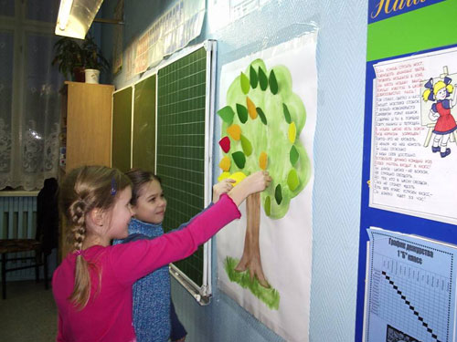
Критерии здоровьесберегающего урока.
Комфортная обстановка на уроке.
Познавательная активность на каждом этапе урока, для каждого ребёнка.
Эмоциональная разрядка на уроке.
Смена видов деятельности.
Наличие физминутки.

